Slide 1

Japan WG 「役割ごとの教育資料」SWG
2020年4月23日
＠ZOOM

Slide 2
Agenda
活動概要
OSSのコンプライアンスにかかる教育の状況
進め方の方針
４社の事例の分析
４社の事例の分析結果と提案
コンプライアンスプログラム･バージョンの案作成と日程
スケジュール

Slide 3
1.活動概要
メンバ ソニー、オリンパス、日立（リーダ）
活動状況 F2F会議での検討、作業（現在まで９回開催）
Japan WG会議での報告（第７回～第12回） Planning SWG他での共通教育資料案のレビュー GitHubでの検討資料公開

Slide 4
2. OSSのコンプライアンスにかかる教育の状況
先ず、コンプライアンスにかかる教育の状況について議論しました。
OpenChain設立前から、OSSに関する教育を実施している会社もある。
これから教育を実施する会社は、どういう教育内容、対象者からスタートすべきか？、検討が必要。
会社毎のビジネス形態により、 OSSに関わる必要なビジネスフローは異なる
OSSに関わる上で、役割ごとに本当に必要最小限な教育観点は異なっている。
Curriculum※を全て教育内容に盛り込むと、受講意欲が無くなる。
Specification※, Curriculumとの整合性も考慮が必要。
(※：SpecificationはOpenChainの一連の要件を定義している仕様書、
CurriculumはOpenChainのSpecificationを下支えするトレーニング教材)

Slide 5
3.進め方の方針
コンプライアンスにかかる教育の状況を踏まえ、進め方の方針について検討しました。
既に各社実施されている教育の体系、対象者、形態(講演会､集合研修､e-learning､資料閲覧､他)､タイミング、英語版有無を、可能な範囲で事例として提示。
a.に関して、各教育がビジネスフロー上で、どの対象者をカバーしているかを明示。
各教育の目次、章/節の概要程度まで、可能な範囲で提示。
a,b,cの事例を元に、下記を整理する。 ①最初にsmall startするための必要最小限の項目は？ ②役割ごとに、教育資料として必要な項目は？ 共通項目、役割ごとの独自項目は？ ③ライセンス関連で必要な項目は？ ④SPDXの活用方法は？ ⑤役割ごとの共通教育資料の案を作成

Slide 6
3. ４社の事例の分析
先ずステップ１として、４社の事例の分析からスタートしました。
各社のOSSに関する教育の例を収集
a.に関して、各教育がビジネスフロー上で、どの対象者をカバーしているかを明示。
各社のOSSに関する教育の例を収集 ①OSSに関する教育のニーズ ②OpenChainのSpecificationとの関係 ③Curriculumの過不足を考慮 ④役割ごとの教育の検討 (４社のケーススタディ) ⇒GitHubへアップ <https://github.com/OpenChain-Project/OpenChain-JWG/tree/master/CaseStudy/Training>
No. | 会社 | 事例数
1 | 製品ベンダー1 | ９
2 | 製品ベンダー2 | ５
3 | 製品ベンダー3 | １
4 | ITベンダー | ２

Slide 7
4. ４社の事例の分析結果と提案
分析結果
Spec.-2.xを満たすためにコンプライアンスプログラムの記載は必須
Curriculumの過不足を配慮
リーフレットで使用されている語彙、表現を考慮
各社の一般向け基礎教育の共通内容を考慮
b. 共通教育資料のコンプライアンスプログラム･バージョンの 内容の提案 a.のi.～ⅲ.は必須項目とし、ⅳ.の共通内容を重点的に、 ⅳ.の一部内容は概略的に、説明する方向で詳細化を図る。
c. 『役割毎の分担と責任の明確化』の例示 Spec.-2.x上での役割の必須要件の例示

Slide 8
5.コンプライアンスプログラム･バージョンの 案作成と日程
案作成の検討を通して、下記章立てにて作成中 OSS概説、知的財産権､OSSライセンス､ OSSコンプライアンスプログラム､OSS導入時の検討､ OSSレビュー､OSS配布､まとめ､問い合わせ先､参考文献･団体
Planning SWG、数社でのレビューを実施
レビューの容易さ、改定の容易さを考慮し、マークダウン化を実施。
レビュー指摘事項の、特にコンプライアンスプログラム事例とCurriculum引用部分の表現容易化に配慮(ソフトウェア開発者向け)
先ず、日本語版の第１次案､マークダウン版をGitHubにアップ 継続してレビューでの指摘事項反映、英語化を推進 URL:https://github.com/OpenChain-Project/OpenChain-JWG/tree/master/Education_Material/Training/chapters
各社のレビュー、ご意見をお待ちしています。

Slide 9
4. スケジュール
2019年 1月 | 2019年 4月 | 2019年 7月 | 2019年 10月 | 2020年 1月
Japan WG 全体会合
第8回
三菱電機
第9回
デンソーテン
第10回
富士通
第11回
ｵﾘﾝﾊﾟｽ
第12回
NEC
第13回
DeNA ⇒中止
国際会議
Leadership Summit
OSS Japan
OSS NA
OSS EU
OpenChain 会議
教育資料
事例収集
CC0-1.0
事例分析
役割毎の案検討
教育資料案の概要検討
教育資料案の詳細検討､作成(日本語)
教育資料案の詳細検討､作成(英語)

Slide 10
付録1.4社の事例の分析結果
Company |  | OpenChain
教育 |  | Spec. -2.0 | Spec. -1.2 | Curriculum -1.2 | リーフレット
対象者 |  | － | － | － | －
教 育 概 要 | 導入
 | OSS概説 |  |  |  | ○
 | 知的財産権 |  | ○ | ○ | ○
 | ｿﾌﾄｳｪｱ一般概説
 | OSS活用 |  |  | ○ | ○
 | ライセンス |  | ○ | ○ | ○
 | OSS混入､検出ﾂｰﾙ |  |  |  | ○
 | ｺﾝﾌﾟﾗｲｱﾝｽﾌﾟﾛｸﾞﾗﾑ | ○ | ○ | ○ | ○
 | ｺﾐｭﾆﾃｨ活動､ OSS化 |  |  |  | ○
 | 纏め､お願い事項
 | 問い合わせ先
 | 出典･参考情報
コンプライアンスプログラム・バージョンは､ リーフレットの語彙、表現を参考に
Spec.-2.0を満たすために、
ｺﾝﾌﾟﾗｲｱﾝｽﾌﾟﾛｸﾞﾗﾑの記載は必須
Curriculumの 過不足を配慮

Slide 11
付録1.4社の事例の分析結果
Company |  | Precision Machinery Company
教育 |  | ｿﾌﾄｳｪｱ開発者が押さえておくべき 知的財産権 | OSS 基礎 | OSS 基礎 | OSS 基礎 | SW開発者 向けOSS 研修 | OSS検出ツール 研修 | OSS 講演会 | 法務向け教育 | 知財向け教育
対象者 |  | 全社員向け | 全社員 向け | ﾊﾟｰﾄﾅｰ 向け | SW委託 開発者向け | SW委託 開発者向け | SW委託 開発者向け | 経営層 向け | 法務 向け | 知財部門向け
教 育 概 要 | 導入 | ○ | ○ | ○ | ○ | ○ | ○ |  |  | ○
 | OSS概説 | ○ | ○ | ○ | ○ | ○
 | 知的財産権 | ○ | ○ | ○
 | ｿﾌﾄｳｪｱ一般概説 |  |  |  |  |  |  |  | ○ | ○
 | OSS活用 |  | ○ |  | ○ | ○ |  |  | ○ | ○
 | ライセンス |  | ○ | ○ | ○ | ○
 | OSS混入､検出ﾂｰﾙ |  | ○ |  | ○ |  | ○
 | ｺﾝﾌﾟﾗｲｱﾝｽﾌﾟﾛｸﾞﾗﾑ | ○ | ○ | ○ | ○
 | ｺﾐｭﾆﾃｨ活動､ OSS化 |  |  |  | ○
 | 纏め､お願い事項 |  | ○ | ○ | ○ | ○ | ○
 | 問い合わせ先 | ○ | ○ | ○ |  |  | ○
 | 出典･参考情報 |  | ○
各社の一般向け 基礎教育

Slide 12
付録1.4社の事例の分析結果
Company |  | Consumer Electronics Company１ |  |  |  |  | 同左２ | IT Company
教育 |  | OSS研修 | OSSｺﾐｭﾆﾃｨ研修１ | OSSｺﾐｭﾆﾃｨ研修２ | OSS 基礎研修 | OSS 基礎研修 | OSSｺﾝﾌﾟﾗｲｱﾝｽ ｾﾐﾅｰ | OSSの 基礎 | OSSｺﾝﾌﾟﾗｲｱﾝｽ教育
対象者 |  | SW技術 者･一般 | SW技術者 | SW技術者 | 新人 | 一般 | 一般(*1) | 一般(*2) | OSSｺﾝﾌﾟﾗｲｱﾝｽ 関係者(*3)
教 育 概 要 | 導入 |  |  |  |  | ○ | ○
 | OSS概説 | ○ | ○ |  | ○ | ○ | ○ | ○ | ○
 | 知的財産権 | ○ |  |  |  |  | ○ | ○ | ○
 | ｿﾌﾄｳｪｱ一般概説
 | OSS活用 | ○ | ○ |  |  | ○ | ○ | ○
 | ライセンス | ○ |  |  | ○ | ○ | ○ | ○ | ○
 | OSS混入､検出ﾂｰﾙ
 | ｺﾝﾌﾟﾗｲｱﾝｽﾌﾟﾛｸﾞﾗﾑ |  |  |  |  |  |  | ○
 | ｺﾐｭﾆﾃｨ活動､ OSS化 | ○ | ○ | ○
 | 纏め､お願い事項 |  |  |  |  |  | ○ | ○ | ○
 | 問い合わせ先 |  |  |  |  | ○ | ○
 | 出典･参考情報 |  | ○ |  |  | ○
各社の一般向け 基礎教育
各社の一般向け 基礎教育
各社の一般向け 基礎教育
*1:一般(ｿﾌﾄｳｪｱ技術者中心で企画/品質/法務/知財/他)、*2:OSSを利用するための社内インフラ利用経験のある営業、SE、設計、品質保証、他
*3:OSSのコンプライアンス(ライセンス、知財、他)、ガイドラインに関連する管理者、担当者向け

Slide 13
付録1.4社の事例の分析結果
Company |  | 共通教育資料コンプライアンスプログラム・ バージョン(ソフトウェア開発者向け)
教育 |  | OSSの基礎
対象者 |  | 一般
教 育 概 要 | 導入
 | OSS概説 | ◎
 | 知的財産権 | ◎
 | ｿﾌﾄｳｪｱ一般概説
 | OSS活用 | ◎
 | ライセンス | ◎
 | OSS混入､検出ﾂｰﾙ | ○
 | ｺﾝﾌﾟﾗｲｱﾝｽﾌﾟﾛｸﾞﾗﾑ | ◎
 | ｺﾐｭﾆﾃｨ活動､ OSS化 | ○
 | 纏め､お願い事項 | ○
 | 問い合わせ先 | ○
 | 出典･参考情報
◎：重点的事項 ○：概略的事項

Slide 14
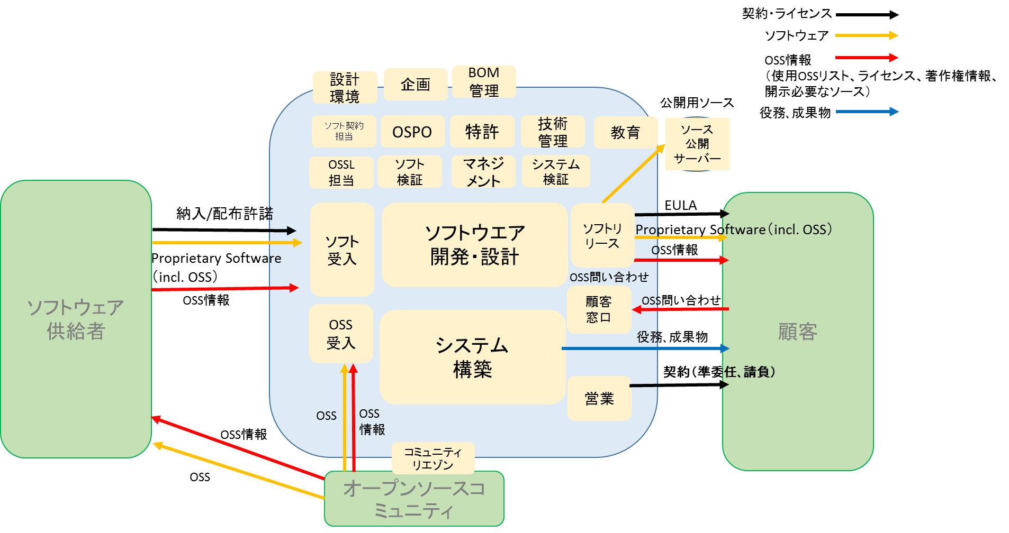
付録2. 『役割毎の分担と責任の明確化』の例示
コンプライアンスアーティファクトの作成と伝達 Spec.-2.0 4.
OSSの レビューと承認
Spec.-2.0 3.
外部からのオープンソースに関する問い合わせに効果的に対応 Spec.-2.0 2.1
OSSの レビューと承認
Spec.-2.0 3.
コンプライアンスアーティファクトの作成と伝達 Spec.-2.0 4.

Slide 15
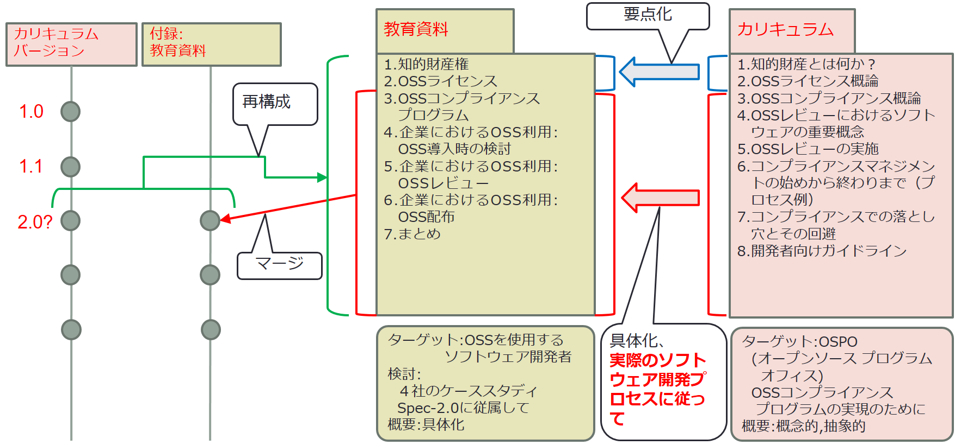
付録3. OpenChain 教育資料 (ｺﾝﾌﾟﾗｲｱﾝｽﾌﾟﾛｸﾞﾗﾑ･ﾊﾞｰｼﾞｮﾝ)概要

Slide 16
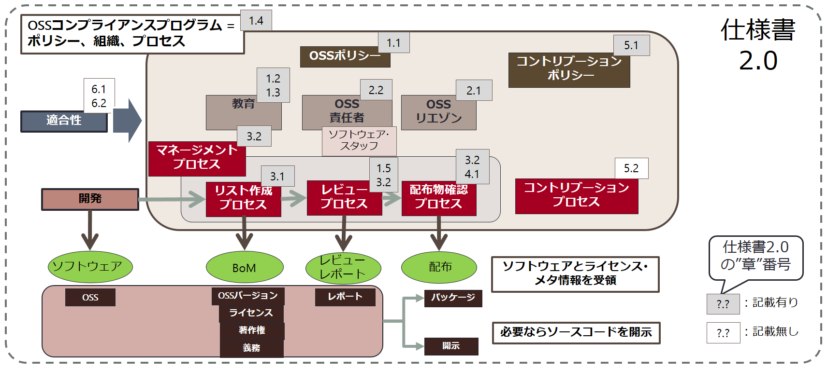
付録3. OpenChain 教育資料 (ｺﾝﾌﾟﾗｲｱﾝｽﾌﾟﾛｸﾞﾗﾑ･ﾊﾞｰｼﾞｮﾝ)概要
本教育資料中、【§】で関連する仕様書2.0の”章”番号を記載している。

